Slide 1
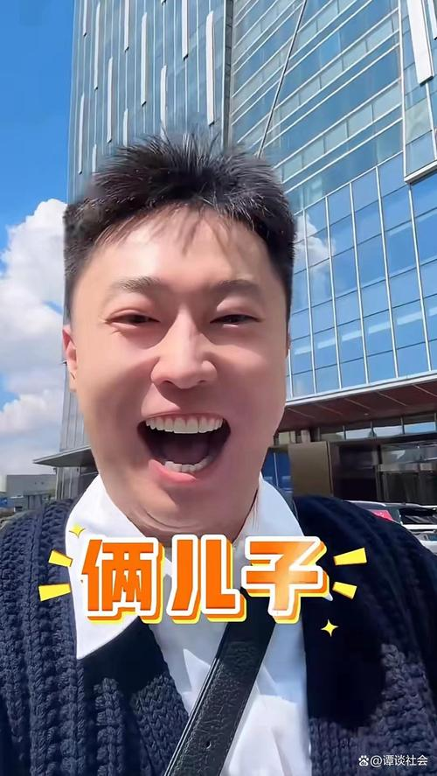

自媒体博主分析
周小闹
从“一人分饰多角”到剧情内容产品化
大学课程汇报｜基于公开资料与内容样本的观察
关键词：剧情短视频｜角色资产｜平台扩散｜创作者启示
2026.10
Notes:
资料来源：百度百科“周小闹（娱乐类自媒体创作者）”；百度图片搜索“周小闹”。封面照片为公开网页图片素材，仅用于课堂分析展示。

Slide 2
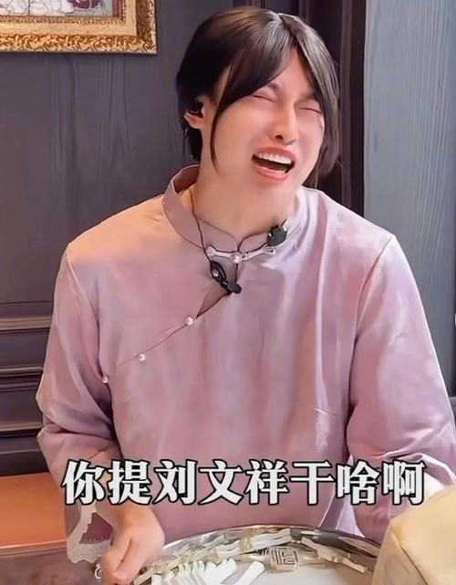
周小闹：把日常冲突拍成连续剧
公开资料显示，他以剧情演绎为主，常用一人分饰多角的方式完成短剧表达。
账号画像
周小闹（本名周昊）
黑龙江七台河人｜浙江工业大学毕业｜娱乐类自媒体创作者
主要成就：2022年度抖音最具商业内容影响力达人；2022快手金剧奖年度新锐居星
一句话定位
用固定场景、密集对白和角色反差，
把“打工、宿舍、饭店”等熟悉生活变成可追更的剧情内容。
分析视角：内容产品｜叙事机制｜传播链路｜商业化信号
课程汇报｜周小闹自媒体分析
02
Notes:
资料来源：百度百科公开词条，检索日期 2026-10-19。人物信息与奖项以公开页面为准。

Slide 3
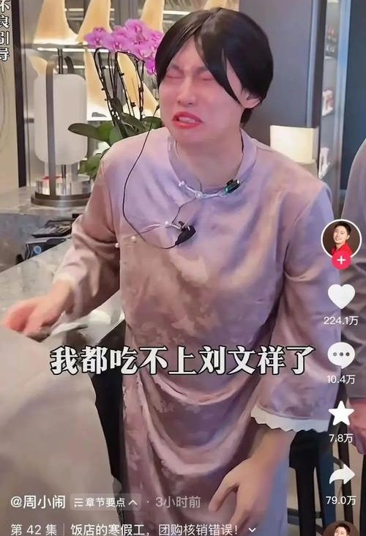
内容产品：饭店寒假工
“饭店”是低门槛、强冲突、易复用的内容场景。
系列化公式
场景
饭店工作日常
冲突
甩锅、内卷、抠门、误会
角色
一人分饰多角，快速切换
结尾
一句“梗”或反转，形成记忆点
固定场景
角色关系
饭店 / 后厨 / 前台
老板、同事、顾客、寒假工
系列价值：同一套场景可持续产出，角色与口头禅可以跨视频复用。
课程汇报｜周小闹自媒体分析
03
Notes:
资料来源：百度百科“饭店寒假工”词条，公开描述称该系列聚焦大学生假期到饭店打零工的职场日常，以一人分饰多角方式演绎。图片来源：百度图片搜索“周小闹”。

Slide 4
叙事机制：一个人，撑起一组角色
辨识度来自“表演切换速度”，而不是复杂布景。
老板
角色引擎
权力关系
观众为什么会追？
同一位创作者
不同语气 / 表情 / 姿态
快速切换人物关系
同事
熟悉感
利益冲突
“这不就是我同事吗”
反差感
顾客
一人分饰多角带来惊喜
情绪触发
连续性
角色与口头禅推动追更
寒假工
观众代入
课程汇报｜周小闹自媒体分析
04
Notes:
分析为课堂内容分析框架，基于公开视频描述与系列化剧情特征归纳。

Slide 5
传播链路：从剧情梗到平台扩散
内容先让人看懂，再让人记住，最后让人转述。
01
02
03
04
生活场景
冲突压缩
角色记忆
二次传播
›
›
›
饭店、宿舍、打工
几十秒内完成误会与反转
口头禅、固定人物、视觉符号
评论模仿、切片、话题扩散
课堂判断
周小闹的传播优势，来自“可理解的冲突 + 可复述的角色 + 可连续的系列”。
课程汇报｜周小闹自媒体分析
05
Notes:
传播链路为课堂分析归纳，非平台官方数据。

Slide 6
账号规模与商业化信号
公开报道呈现出“内容爆发—账号扩张—团队提产”的增长路径。
2222.2万
3500万
100+
2026年3月公开报道中的粉丝数
2026年10月公开报道中的主账号粉丝数
2026年公开报道中的月视频产出量
商业化观察
奖项与粉丝规模说明商业价值已经被平台和品牌看见，但内容生产也更依赖稳定的团队协作。
可见信号：商业内容影响力达人奖项｜多账号矩阵｜高频视频产出
课程汇报｜周小闹自媒体分析
06
Notes:
资料来源：百度百科（2022年度抖音最具商业内容影响力达人、2022快手金剧奖年度新锐居星）；百度搜索结果中 2026-03-03、2026-10-11 的公开报道。粉丝数与产出量随时间变化，仅作为公开报道截面，不代表实时数据。

Slide 7
优势与风险：内容越稳定，管理越重要
同一套方法带来复利，也会带来同质化与过度消耗。
优势
风险
✓
角色资产清晰，观众容易认出
△
角色套路固化，创新压力上升
✓
固定场景降低制作成本
△
高频产出依赖团队与流程
✓
剧情可连续，适合追更
△
商业合作可能稀释剧情可信度
✓
口头禅与反差感利于二次传播
△
热点变化快，内容生命周期变短
关键管理问题：如何让“固定角色”持续产生新冲突？
课程汇报｜周小闹自媒体分析
07
Notes:
优势与风险为课堂分析判断，基于公开内容特征归纳。

Slide 8
对大学生创作者的启示
把“我会拍视频”拆成一套可以重复执行的内容系统。
1
先做一个可复用场景
教室、宿舍、社团、兼职都可以成为内容母题
2
给角色写清楚规则
口头禅、动作、利益关系比复杂造型更重要
3
把视频当作系列产品
设定固定片头、冲突模板和结尾记忆点
4
用评论反推选题
把观众提问变成下一集的剧情触发器
课程落点：内容创作的核心竞争力，是把灵感变成稳定产出的结构。
课程汇报｜周小闹自媒体分析
08
Notes:
本页为课堂讨论建议，结合周小闹的公开内容特征提炼。

Slide 9
结论
周小闹的案例，说明剧情短视频的竞争力来自“内容结构”。
固定场景让生产可持续，角色资产让观众记得住，连续冲突让内容能追更。
当账号规模扩大后，创作就从个人表演进入团队化生产阶段。
参考来源
百度百科｜百度图片｜百度搜索公开报道（检索日期：2026-10-19）
谢谢
Notes:
参考来源：百度百科“周小闹（娱乐类自媒体创作者）”“饭店寒假工”；百度图片搜索“周小闹”；百度搜索相关公开报道，检索日期 2026-10-19。

